Slide 3

교재 소개
도서명 : 난생처음 C 언어 프로그래밍
ISBN : 979-11-5664-587-0 93000
저자 : 김화수
출판사 : 한빛아카데미㈜
페이지 : 540p
정가 : 25,000원
예제소스 다운로드 :
http://www.hanbit.co.kr/src/4587

Slide 4
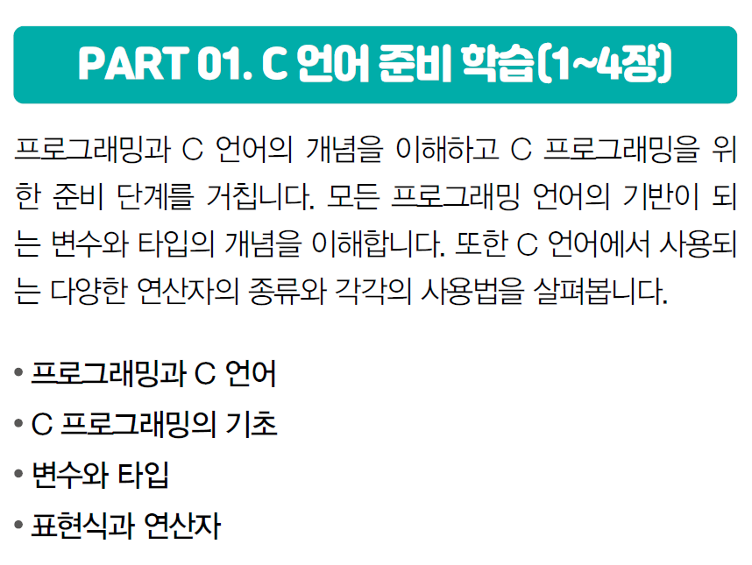
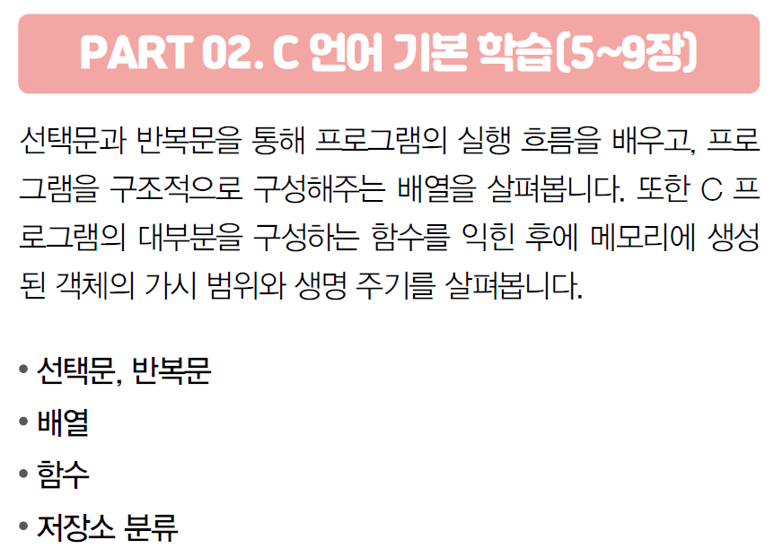
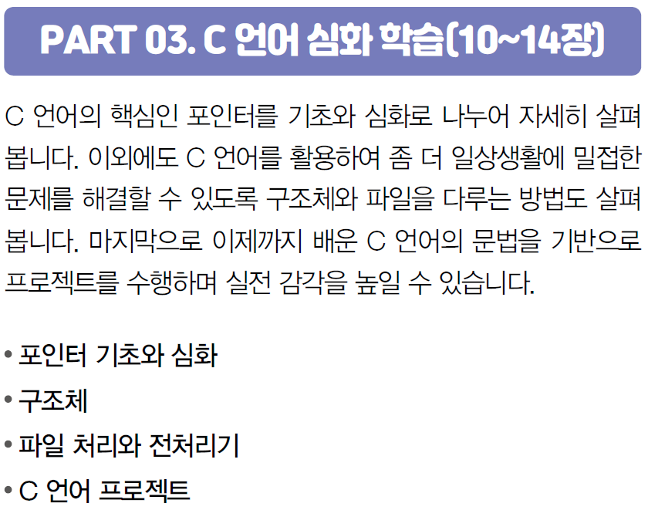
학습 로드맵
▶
▼

Slide 5
강의계획표
주차 | 해당 장 | 주제
1 | 01장 | 프로그래밍과 C 언어 : 프로그래밍 언어의 개념, C언어에 관하여, 실습환경 설치
2 | 02장 | C 프로그래밍의 기초 : 소스파일과 헤더 파일, C 프로그램의 기초
3 | 03장 | 변수와 타입 : 메모리와 데이터 타입, 변수, 정수와 실수형, 문자형과 문자열
4 | 04장 | 표현식과 연산자 : 표현식과 명령문, 연산자, 산술〮비교〮논리〮비트 연산자 등
5 | 05장 | 선택문 : 제어문, if문
6 | 06장 | 반복문 : for문, while문, 반복문 고급
7 | 07장 | 배열 : 배열의 정의와 초기화, 다차원 배열
8 | 중간고사
9 | 08장 | 함수 : 함수의 정의와 선언, 함수 인자와 함수 호출
10 | 09장 | 저장소 분류 : 객체의 가시 범위와 생명 주기, 자동/전역/정적 저장소 분류
11 | 10장 | 포인터 기초 : 포인터의 개념, 포인터 연산자, void 연산자
12 | 11장 | 포인터 활용 : 포인터와 배열, 포인터와 함수, 동적 메모리 할당과 해제
13 | 12장 | 구조체 : 구조체 인자, 구조체 인자, 공용체, 열거체
14 | 13장 | 파일 처리와 전처리기 : 파일 시스템, 파일 입출력, 전처리 지시문, 조건부 컴파일 지시문
15 | 14장 | C 언어 프로젝트 : 달력 출력, 문자열 검색, 로또 번호 생성
16 | 기말고사

